Slide 1
§ 4.6 连续时间LTI系统的频率响应（1）

Slide 2
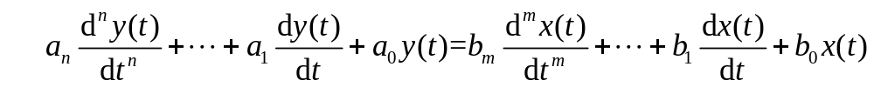
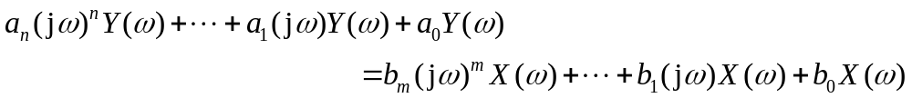
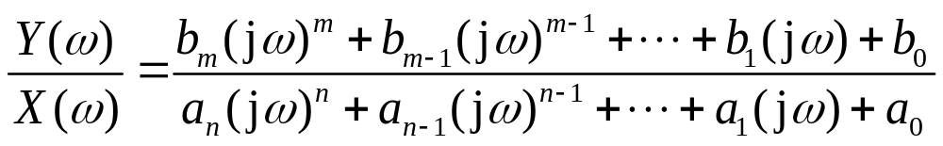
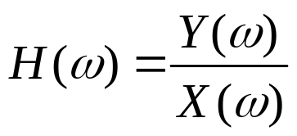

一、连续时间LTI系统频率响应的定义
常系数线性微分方程来描述一个连续时间LTI系统，即
由傅立叶变换及其性质可得：
则有
令
H(ω) 称为系统的频率响应特性，简称系统频率响应或频率特性。

Slide 3
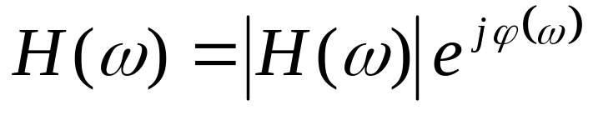
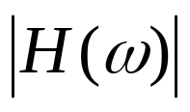

一、连续时间LTI系统频率响应的定义
系统频率响应 H(ω)一般是 ω 的复函数，可以表示为
称为系统的幅频响应特性，简称幅频响应或幅频特性。
称为系统的相频响应特性，简称相频响应
或相频特性.
说明：系统频率响应只与系统本身的特性有关，而与激励无关，是表征系统特性的一个重要参数。

Slide 4
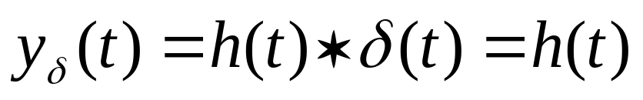
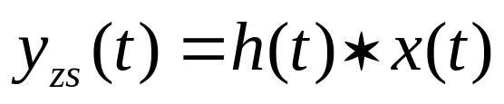
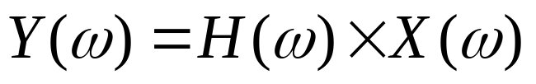
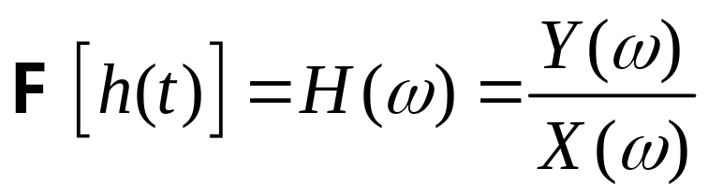
一、连续时间LTI系统频率响应的定义
当系统的激励为冲激信号δ(t) ，系统的零状态响应即为冲激响应 h (t) ，即
对任意激励x(t)响应为
令h (t) 的傅立叶变换为H(ω)
根据傅立叶变换的时域卷积性质有

Slide 5
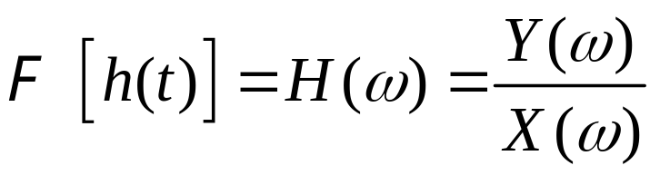
说明：系统频率响应是系统冲激响应的傅立叶变换。
h(t)和H(ω) 从时域和频域两个方面表征了同一系统的特性。
系统的幅频响应。是 ω 的偶函数。
系统相频响应，是 ω 的奇函数。

Slide 6
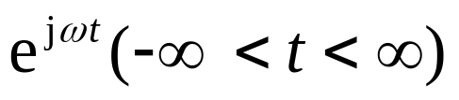
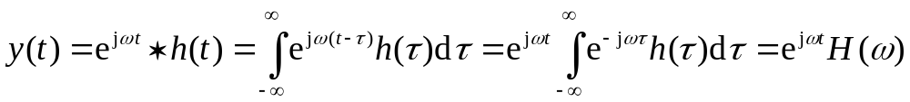
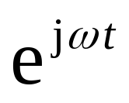
一、连续时间LTI系统频率响应的物理意义
当系统的激励为复指数信号 时，系统的零状态响应由卷积积分可得
上式表明，当一个复指数信号 作用于线性系统时，其响应仍为同频率的复指数信号，不同的是响应比激励多乘了一个复函数 H(ω) 。

Slide 7
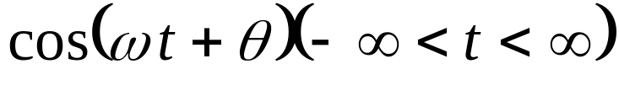
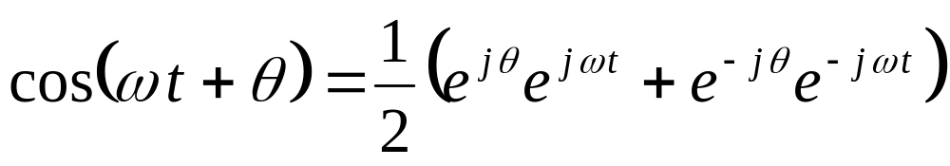
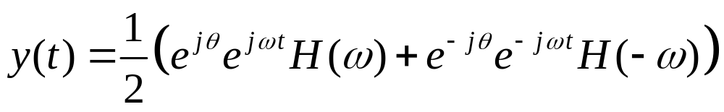
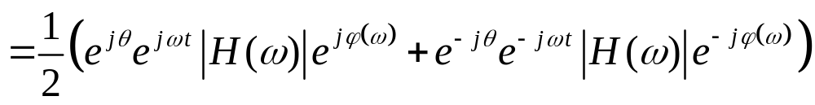
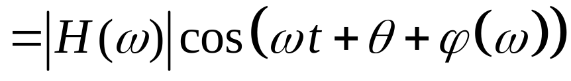
一、连续时间LTI系统频率响应的物理意义
当系统的激励为某一频率的正弦时，
根据欧拉公式
可以求得这时系统响应

Slide 8
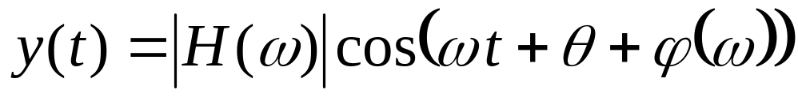
一、连续时间LTI系统频率响应的物理意义
系统输入信号是正弦信号，那么系统的零状态响应也是一个同频率的正弦信号，响应信号的幅度和相位有了变化。
零状态响应与激励信号幅度的比值随频率的变化就是系统的幅频响应。
零状态响应信号与激励信号相位之差随频率的变化就是系统的相频响应。

Slide 9
一、连续时间LTI系统频率响应的定义
上式还为实验手段测量系统频率响应提供了理论依据。
实验方法测量系统频率响应一般是让输入正弦信号幅度恒为1，改变输入正弦信号的频率
测量输出信号的幅度就可以得到系统的幅频响应
测量输出信号与输入信号的相位差就可以得到系统的相频响应。
有一点需要指出的是，上面讨论的测量方法中，测量的响应是系统的零状态响应。
所以系统频率响应只是包含了系统零状态响应的信息，而系统起始状态对系统的作用不能从系统频率响应中求得。

Slide 10
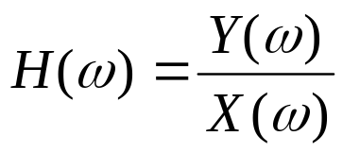

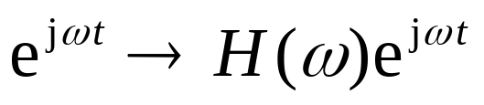

一、连续时间LTI系统频率响应的定义
综上所述，系统频率响应有以下几种等价的定义。
（1）频率响应 H(ω) 是系统零状态响应与系统激励信号的傅里叶变换之比，即
（2） 频率响应 H(ω) 是系统冲激响应的傅里叶变换，即
（3） 频率响应 H(ω) 是系统对复指数信号 的加权（得到系统的稳态响应）
（4） 频率响应 H(ω) 是系统对正弦信号 正弦稳态响应的幅度之比和附加相移，即

Slide 11
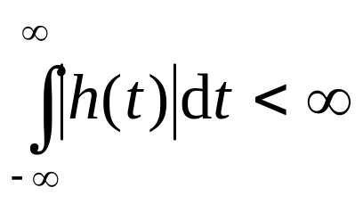
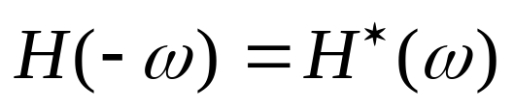
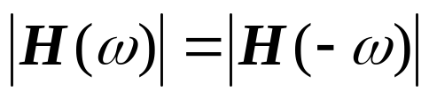
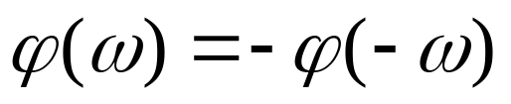
二、频率响应的性质
(1) 存在性
只有稳定的LTI系统才存在频率响应。
存在性依赖于稳定性。
LTI系统稳定的充要条件是
亦即狄里赫利条件中的绝对可积条件。
(2) 频率响应具有共轭对称性，即
即

Slide 12
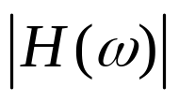
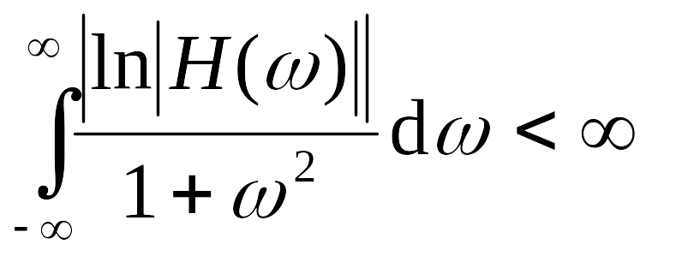
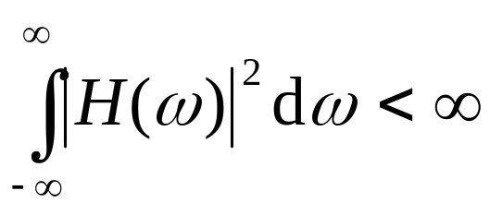
二、频率响应的性质
(3) 一个具有有理函数频率响应的因果系统是一个物理可实现系统。(物理可实现性)。
佩利—维纳准则：
幅频响应为 的系统可实现的必要条件为
而且幅频特性必须平方可积，即
注意：只是系统物理可实现的必要条件，而非充分条件。

Slide 13
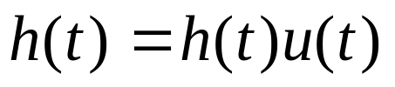
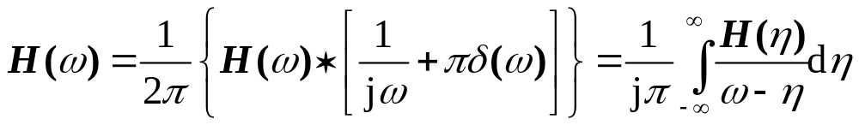
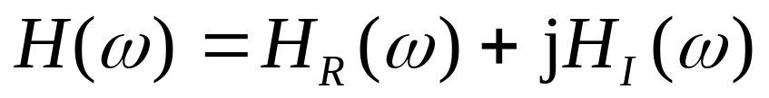
(4) 因果系统的频率响应的实部和虚部具有某种相互制约的
特性。
对于因果系统，其冲激响应h (t)可表示为
由傅立叶变换的频域卷积性质，可得
频率响应可表示为实部和虚部的形式，即

Slide 14
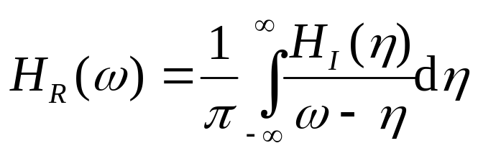
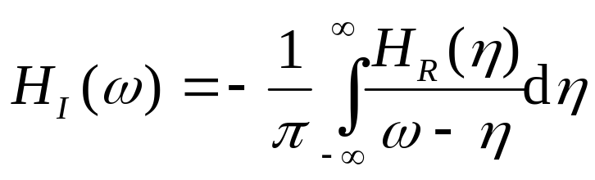
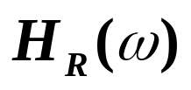
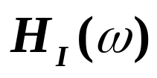

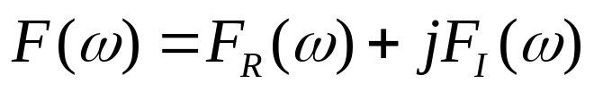
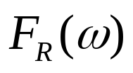
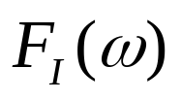
其中
上述两式称为希尔伯特变换对。
说明: 具有因果性系统的频率响应的实部 被已知的虚部 唯一地确定，反过来也一样。
推广：上述结论可以推广到因果信号
则 和 之间也构成希尔伯特变换对。

Slide 15
三、频率响应的计算
根据各种定义来计算
如果系统给定电路，则利用相量分析法，
求出输出信号相量与输入信号相量之比
即是系统的频率响应

Slide 16
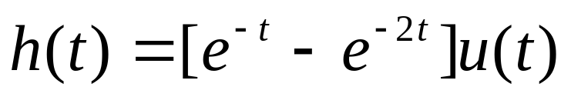
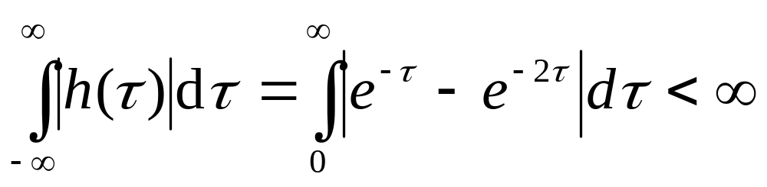
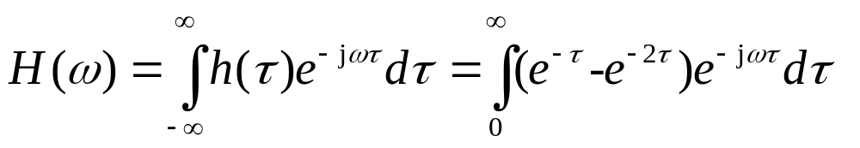
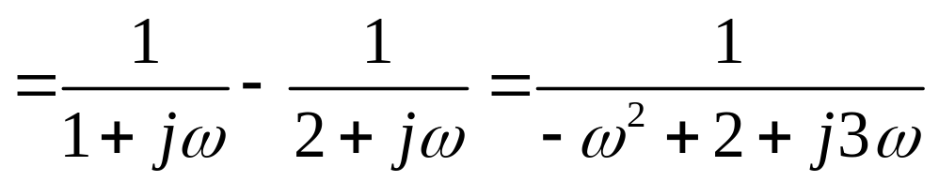
三、频率响应的计算
例：已知一个LTI因果系统的单位冲激响应为
试求该系统的频率响应H(ω) 。
解： 因为
所以系统稳定，其傅里叶变换存在。
则系统的频率响应为

Slide 17
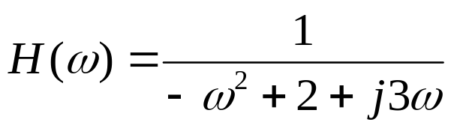
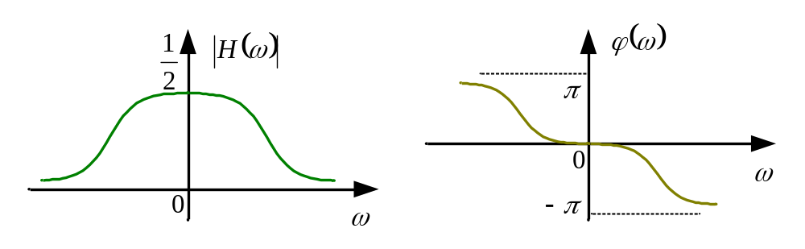
三、频率响应的计算
幅频特性
相频特性

Slide 18
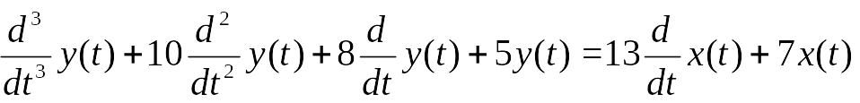
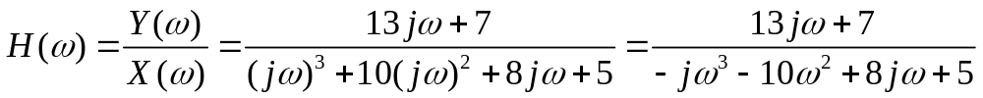
三、频率响应的计算
例： 已知一个零状态LTI系统由下列微分方程表征
试求该系统的频率响应H(ω) 。
解： 对上式两边取傅立叶变换，得
所以系统的频率响应为

Slide 19
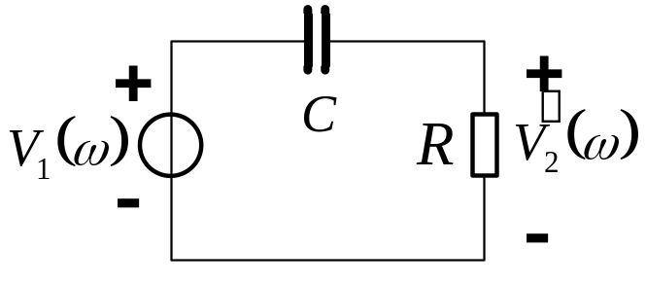
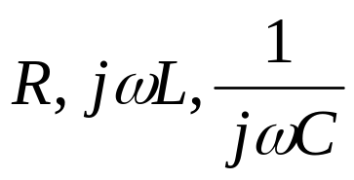

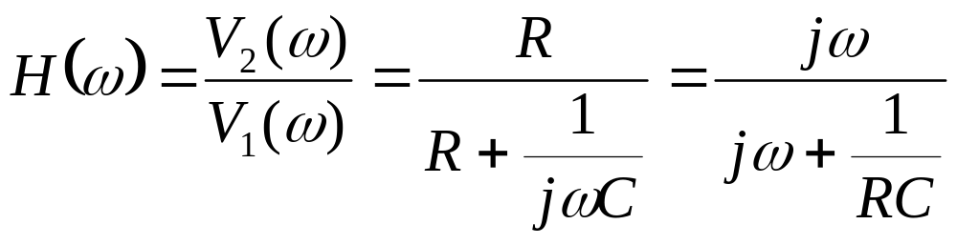
三、频率响应的计算
例： 已知电路如图所示，试求该系统的频率响应 H(ω) 。
解：对于电路系统，用相量分析法求它的频率响应
求输出信号相量与输入信号的相量之比， 即为电路系统的频率响应
复阻抗分别为
根据分压原理得

Slide 20



三、频率响应的计算
从而得幅频响应为
相频特性为

Slide 21










有始信号通过线性电路的瞬态分析
例：已知
，求零状态响应 。
时域电路模型
频域电路模型

Slide 22



解：

Slide 23



时域电路模型
频域电路模型

Slide 24






Slide 25




Slide 26






例题说明
1
2
+
+
1
R
C
2
2
−
−
1
′
2
′
O
ω
急速变化处意味着有很高的频率分量
2
E
τ
O
τ
t
ω
O
E
O
τ
t
O
ω

Slide 27




从以上分析可以看出，利用 从频谱改变的观点解释激励与响应波形的差异，物理概念比较清楚，但求傅立叶逆变换的过程比较烦琐，因此，在求解一般非周期信号作用于具体系统的响应时，用 更方便，较少利用 。
结论
这节引出 的重要意义在于研究信号传输的频域
基本特性、建立滤波器的基本概念并理解频响特性的物理
意义。

